Slide 1
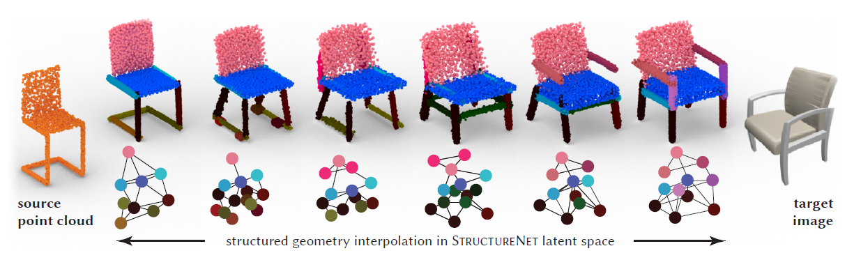
STRUCTURENET:
Hierarchical Graph Networks for 3D Shape Generation¹
1901111327
CFCS, Hongda Jiang
1. Mo, Kaichun, et al. "StructureNet: hierarchical graph networks for 3D shape generation." ACM Transactions on Graphics (TOG) 38.6 (2019): 1-19.
Notes:
大家好，今天我给大家介绍一篇计算机图形学领域的文章，StructureNet，用于三维形状生成的层次图网络，发表在会议SIGGRAPH Asia 2019上

Slide 2
Outline
Background
Technique
Experiment
Conclusion

Slide 3
Outline
Background
Representation
Definition
Insight
Related Work
Technique
Experiment
Conclusion

Slide 4
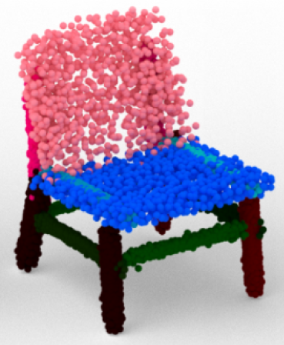
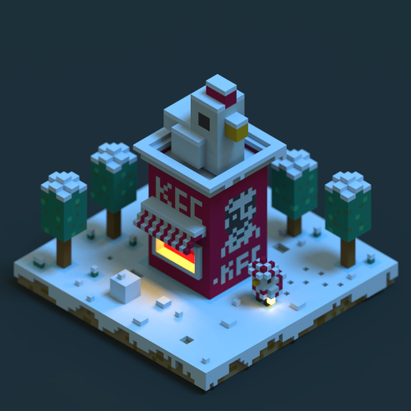
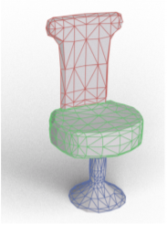
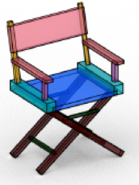
Representation
Point Cloud
Voxel
Mesh
Bounding Box
Notes:
首先我简单介绍一下几何体的表示方法，在计算机图形学中，通常有三种表示一个三维几何体的方法，点云、体素、和mesh，其中效果最好的当然是mesh，但是由于mesh复杂的拓扑结构，不适用于网络的计算层，所以一般都用点云和体素。Bounding box是常用的描述part的方法，为了统一，通常每个part都会归一化到同样的size、位置、方向，而bounding box则表示了每个part的实际size，position，orientation

Slide 5
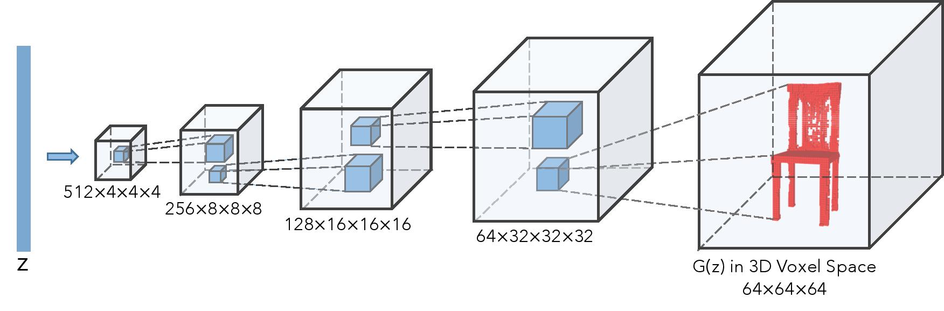
Definition
3D GAN¹
1. Wu, Jiajun, et al. "Learning a probabilistic latent space of object shapes via 3d generative-adversarial modeling." Advances in neural information processing systems. 2016.
Notes:
做三维几何体的生成很早就有，如2016年的3D GAN，直接把2D的GAN模型往3D上套

Slide 6
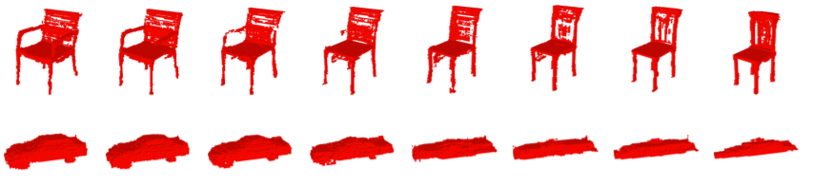
Insight
Structure Awareness
3D GAN
Structure Net
Notes:
但是这样出来的结果存在一个问题，也就是说中间插值的效果“不好”，为什么说不好呢，因为没有考虑到结构化的信息，所以插值是一个整体性的插值，局部很容易出现噪声或者不合理的形状

Slide 7
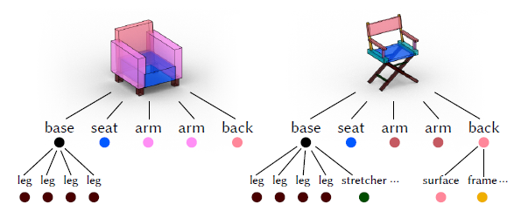
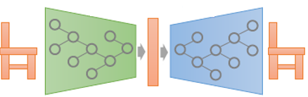
Insight
Structured Data
RvNN Autoencoder
Notes:
结构化是指，对于一个几何体，由于它是由多个part拼接而成的，所以可以利用part之间的位置关系信息，来优化结果的生成。
2017年的GRASS最先提出使用RvNN来作为Autoencoder来获取低维的结构化信息。

Slide 8
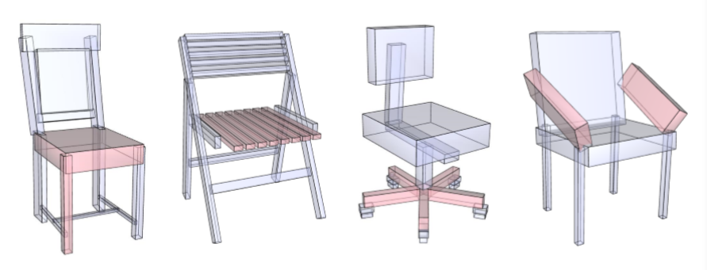
Related Work
GRASS¹
Parts relations :
Adjacent
Symmetry (translational, rotational, reflective)
1. Li, Jun, et al. "Grass: Generative recursive autoencoders for shape structures." ACM Transactions on Graphics (TOG) 36.4 (2017): 1-14.
Notes:
这里简单介绍一下GRASS，在这篇工作中，它对结构化信息进行了整合，即对于相接触的两个part，它们之间有两种关系，第一种是简单的拼接，剩下的是特殊的对称，包含三种。

Slide 9
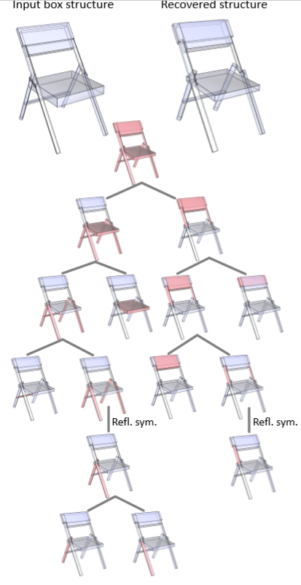
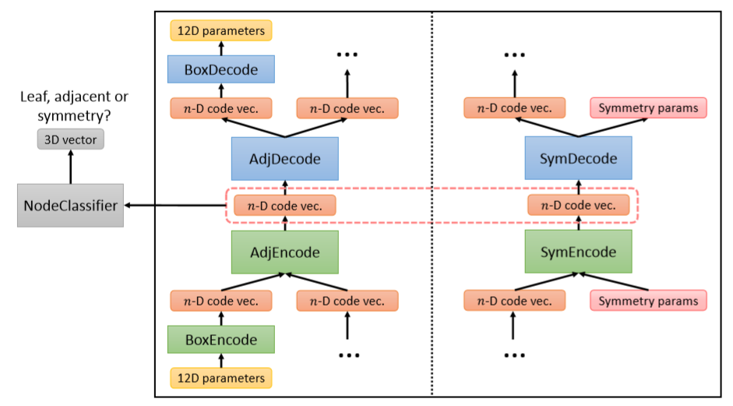
Related Work
GRASS¹
Parts relations :
Adjacent
Symmetry (translational, rotational, reflective)
1. Li, Jun, et al. "Grass: Generative recursive autoencoders for shape structures." ACM Transactions on Graphics (TOG) 36.4 (2017): 1-14.
Notes:
如右图，一个椅子可以通过这些关系形成一棵树
在GRASS中，作者采用不同的encoder和decoder来处理不同的关系，encoder的时候知道gt，decoder的时候使用一个NodeClassifier决定要采用哪个decoder

Slide 10
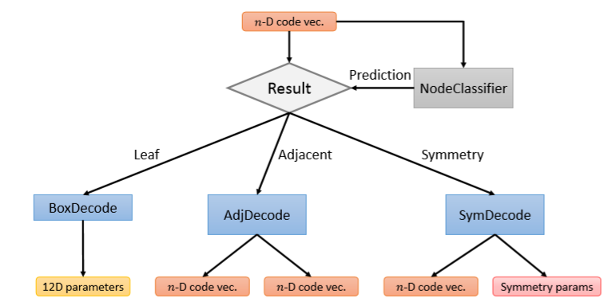
Related Work
GRASS¹
Parts relations :
AE and classifier
Training and testing stages
1. Li, Jun, et al. "Grass: Generative recursive autoencoders for shape structures." ACM Transactions on Graphics (TOG) 36.4 (2017): 1-14.

Slide 11
Outline
Background
Technique
Network structure
Loss
Experiment
Conclusion

Slide 12
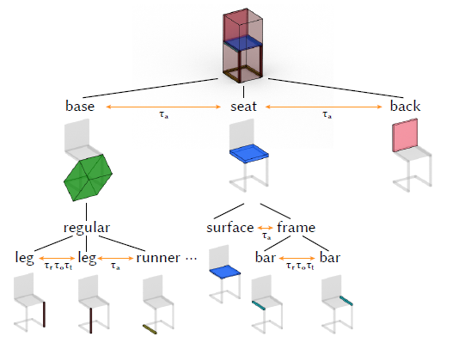
Technique
GRASS
StructureNet
Notes:
GRASS在训练的过程中，由于一个节点可能有多个子节点，所以在合并顺序上具有多样性，而StructureNet则将二叉树扩充为多叉树，改用graph network来进行encoder和decoder

Slide 13
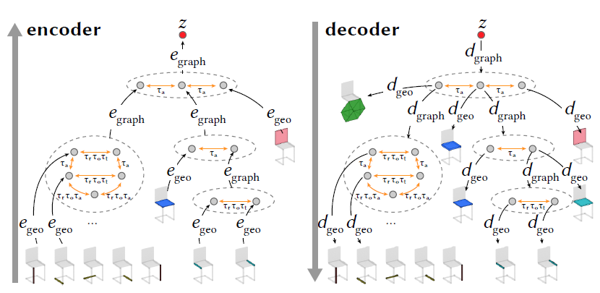
Technique
Notes:
GRASS在处理对称关系时，会记录对称轴/对称中心，理论上破坏了structure的信息，而StructureNet则只通过one-hot向量记录对称关系，并没有显式记录对称轴

Slide 14
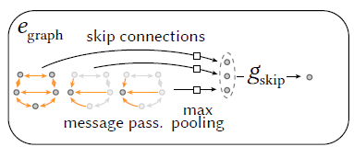
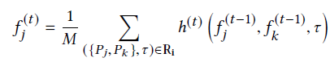
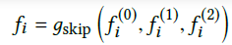
Technique
Encoder
Leaf probability
Geometry info (pos, ori, point)
Child feature and relationship
Notes:
这里简单介绍一下graph network的操作，在一层中，会存在多个节点，有几何相邻/对称关系的节点之间连边。Graph network会进行多个iteration，每个iteration的过程是一个信息传递的过程，通过存在的边传递信息，最后合成的点则是把每个iteration结束后的信息进行一个single layer perception

Slide 15
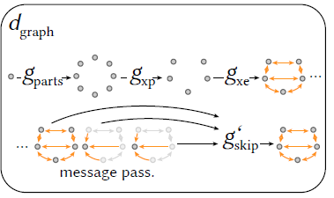
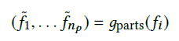
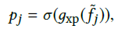
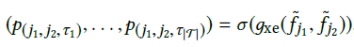
Technique
Decoder
Leaf probability
Geometry info (pos, ori, point)
Child feature and relationship
Notes:
Decoder的过程分多步，首先，由于不知道该层会有多少个点存在，采取的策略是，假设有n个点存在，先预测n个点的值，再把不存在的点去掉，去掉之后，再由存在点的值，来预测对称关系，最后还原出graph，并同样做两步信息传递。

Slide 16
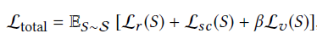
Technique
Loss
Reconstruction Loss:
Geometry
Position, orientation
Existence, leaf
Structure Consistency Loss:
Symmetry
Adjacent
Variational Regularization Loss:
Notes:
Loss包含三个部分，重建loss，结构loss和VAE的正则化loss，重建loss包括几何还原和输入一样，part的位置和朝向，子节点和边的存在性，还有叶子节点的判别准确性。如果一个节点被判定为叶子节点，则不会再做图分割。结构化loss则是因为前面的对称性、连接性都是在graph的过程中做为隐式信息使用，而显式的对称、连接信息则没有被用到。因此这里的结构loss就是把这些对称性、连接性信息给利用上。

Slide 17
Outline
Background
Technique
Experiment
Dataset
Reconstruction
Interpolation
Application
Conclusion

Slide 18
Experiments
Dataset
PartNet > Part annotations
4871 chairs, 5099 tables, 862 cabinets
16.94 parts, 29.93 relationship edges
depth 3.59

Slide 19
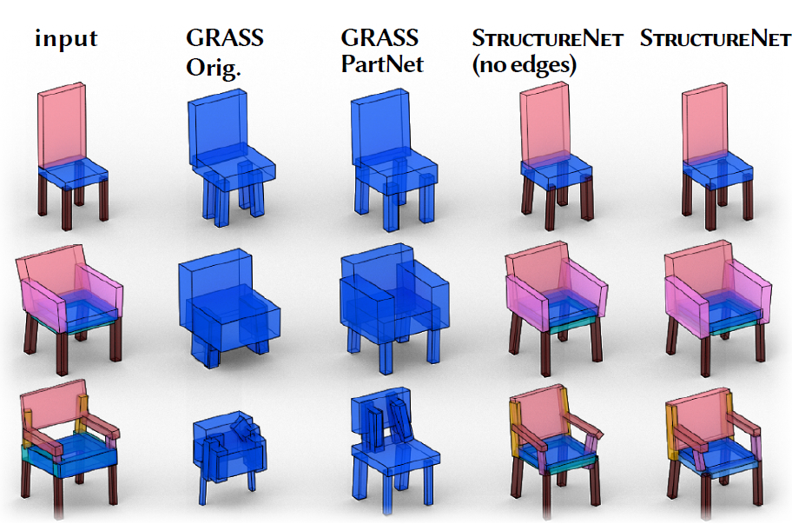
Experiments
Reconstruction (Compared with GRASS)
Notes:
这个时重建的效果，Origin的GRASS是在shapenet上训练的，没有edges的structurenet在对称性、连接上效果都没那么好。

Slide 20
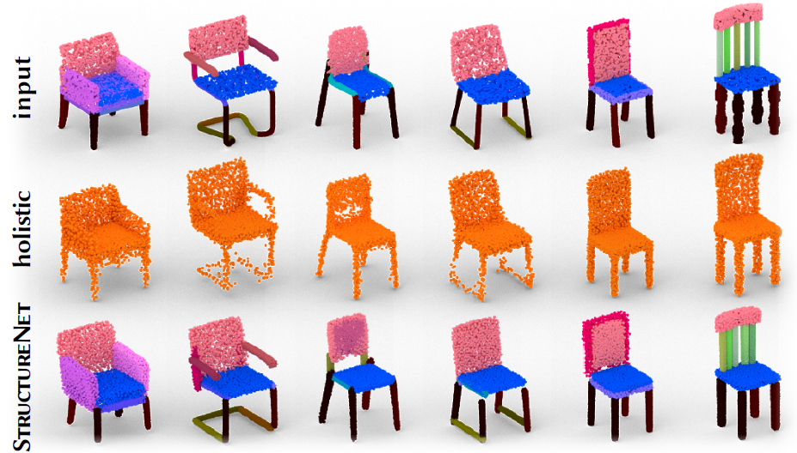
Experiments
Reconstruction (Compared with PointNet+PointSetGen)
Notes:
这个是与点云工作的比较，structurenet的细节还原效果更好，且噪点要少得多

Slide 21
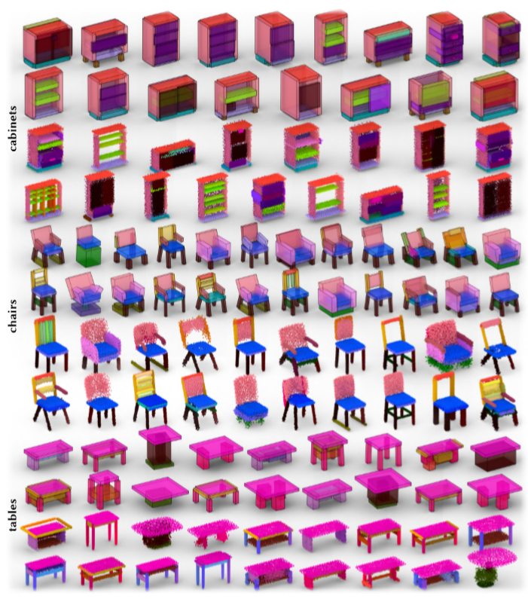
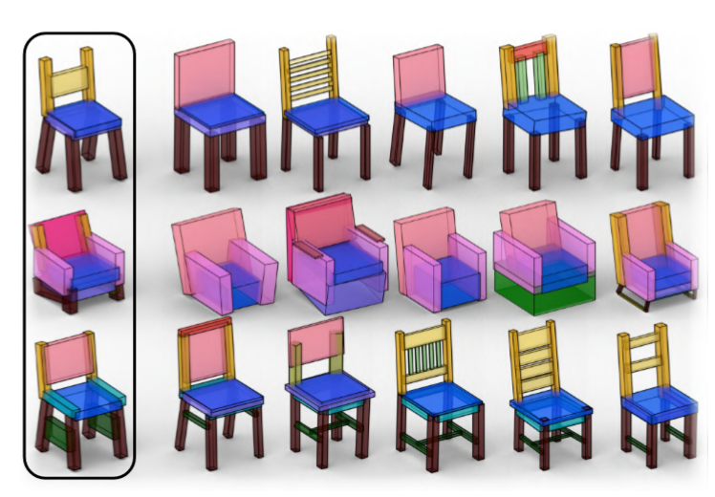
Experiments
Quantity, Novelty
Top 5 Similar
Qualitative Evaluation
Notes:
这一张图是对latent空间的novelty和quantity的衡量，左边是随机选取latent点生成的shape，然后在数据集中找最相近的shape，可以发现，structurenet生成了数据集中完全不一样的形状。右边则是多样性的展示。

Slide 22
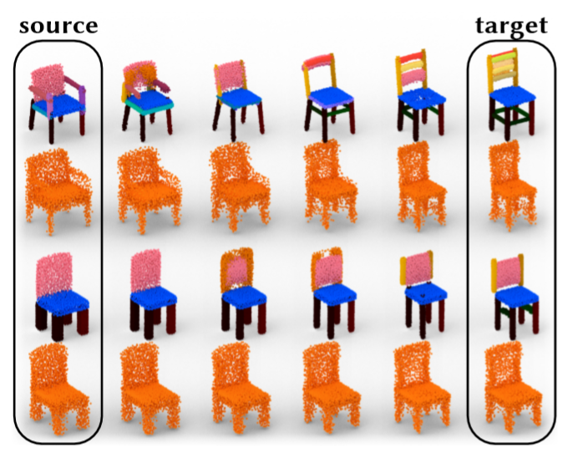
Experiments
Interpolation compared to holistic approach
Notes:
接下来是latent space上插值的比较，由于structurenet带有结构化信息，所以表示更加discrete，插值的过程有较大的structure变化，而点云方法则更像一个模糊的过程，中间的结果噪点较多，且变化较少。

Slide 23
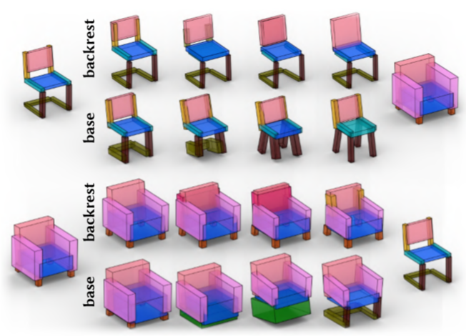
Experiments
Interpolation on part
Notes:
这一部分是对part的插值，在encoder中将左边的靠背和座椅分别逐渐换成右边的，再decoder出来，可以发现，插值后其他的part也会随之变化来适应这一部分的改变，而且最后的记过不一定能达到目标一样的part，因为模型会自动进行调整（第二行）

Slide 24
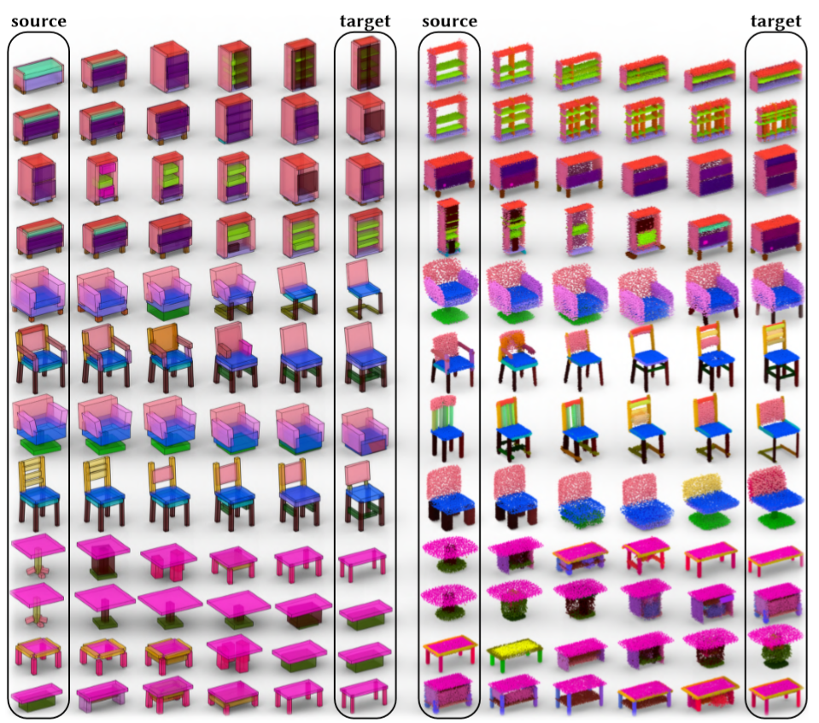
Experiments
Interpolation on
shape
Notes:
Shape上的插值结果也很好，如右边最上面柜子的插值，隔板数量逐渐增加，这是过去的方法很难做到的。

Slide 25
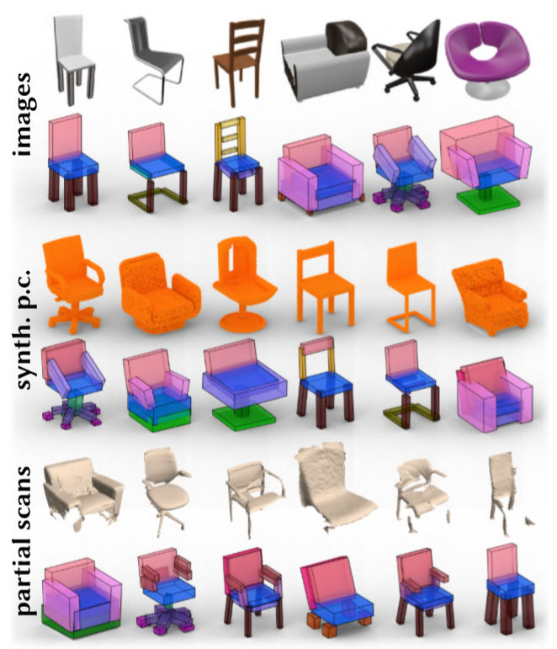
Experiments
Applications
Image / partical p.c. reconstruction
Notes:
现在图形学关于形状生成一个最常用的思考就是，通过学习一个很好的latent表达，然后通过重新训练encoder，将image和或者其他的信息映射到latent space，然后进行decoder的生成。图中展示了分别使用该decoder训练image reconstruction和partial 点云reconstruction的结果。

Slide 26
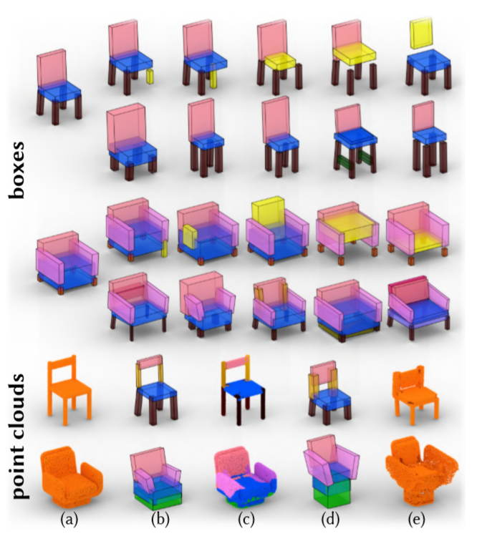
Experiments
Applications
Notes:
还有一个比较复杂的任务是editing，如上图黄色部分，就是说用户希望修改黄色部分，然后整个shape也能够适应这个变化。前面大家记得，直接修改encoder不一定能得到满足用户的需求。文章基于了一个假设，就是具有相似structure的shape在latent上的距离也不远，所以在edit一个part的时候，通过在latent空间上进行局部搜索，然后通过优化的方法找到满足这个part一样的其他shape。点云的编辑则是先由点云还原得到shape，然后再进行和上面相似的修改过程。

Slide 27
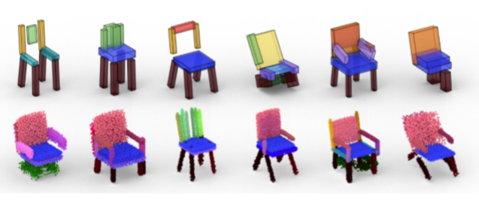
Experiments
Failure Case
Notes:
Failure case主要还是因为空间不够完美，输入数据中较大的噪声，以及由于点云的维度较高，所以一些点云的还原效果不好。

Slide 28
Outline
Background
Technique
Experiment
Conclusion

Slide 29
Conclusion
Structured Geometry Presentation
Hierarchy and Graph structure
Discrete Latent Space
Notes:
简单总结一下，Structure Net提出了一种将结构化信息encode到数据表示中的方法，通过分层的图结构实现结构化的几何图形表示，相比于以往的模型，它的latent space相对来说具有一定的离散性，生成的结果更加多样性，且噪声较少。

Slide 30
Q & A

